Slide 1

신청서
기업 현황 | 회사명(팀명) | (주) 리슨소프트
 | 사업자 등록 번호 | 413 - 87 - 00454
 | 법인 등록 번호 | 110111 - 6246262
 | 주소설립일/ 자본금/ 직원수 | 2016년 11월 30일 / 1천만원 / 6명 (정규직 4, 프리랜서 2)
 | 주소 | 서울특별시 강남구 학동로 3길 19, 4층 (논현동)
 | 홈페이지 | http://listensoft.net
 | 벤처기업 인증 | 제 20180101564 (유효기간 2018년 2월 20일 ~ 2020년 2월 19일)
 | 기업 부설 연구소 | 제 2017115003호 (인정일 2017년 11월 2일)
대표자 정보 | 성명 | 이장연
 | 생년월일 | 1983년 12월 28일
 | 연락처 | 010 – 3706 - 2372
 | 이메일 | peter@listensoft.net
아이템 소개 (제품, 서비스 등) | 아이템명 | 그린날씨 / キャラ天 (서비스는 동일하나, 국가에 따라서 네이밍 변경)
 | 한 줄 설명 | 내가 꾸미는 모든 날씨, 그린날씨
 | 간단히 소개 | 그린날씨는 유저가 직접 그린 그림을 통해 날씨 예보를 받고 그림을 공유하고 판매하는 플랫폼 입니다.

Slide 2
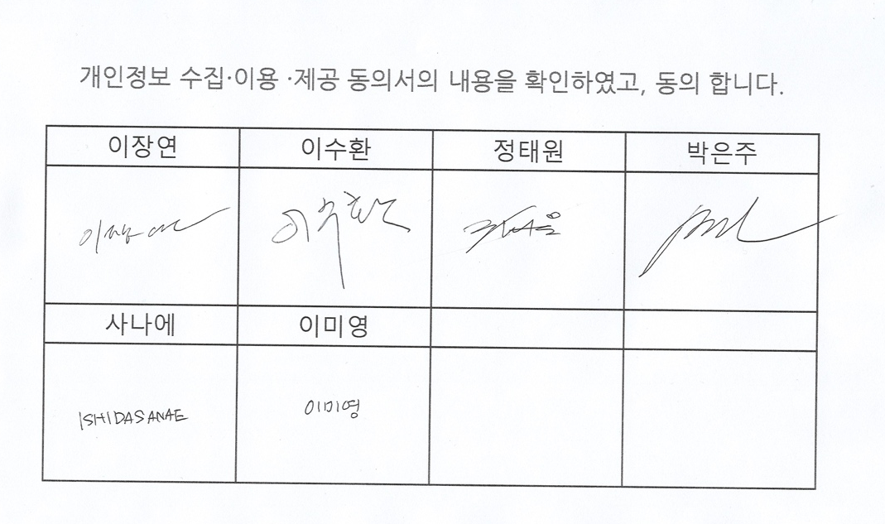
개인정보 수집 이용 동의

Slide 3
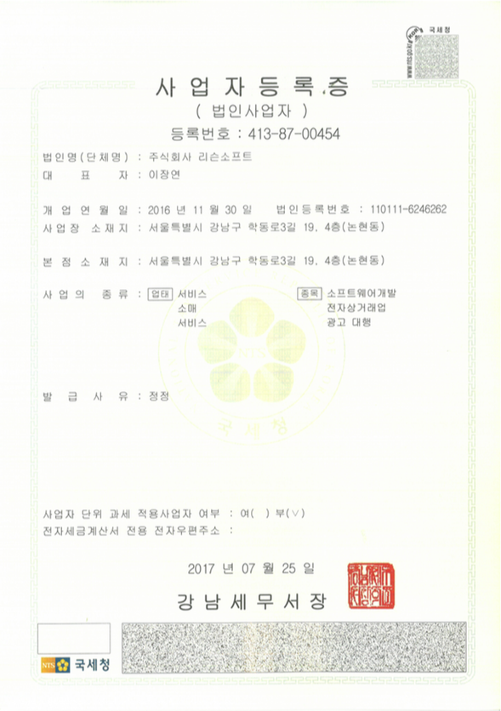
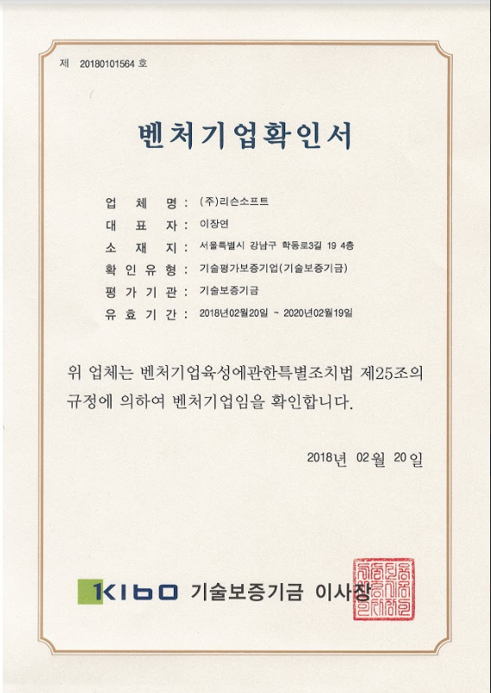
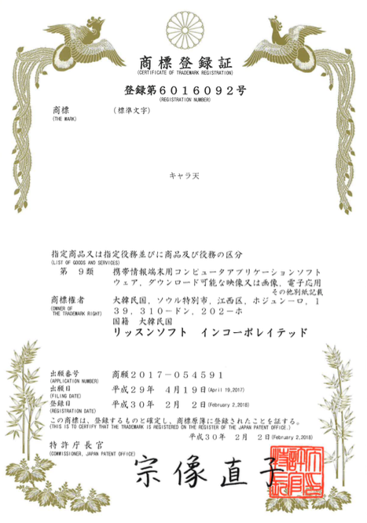
증빙 서류
사업자 등록증
벤처기업 확인서
일본 상표권 등록

Slide 4


Slide 5
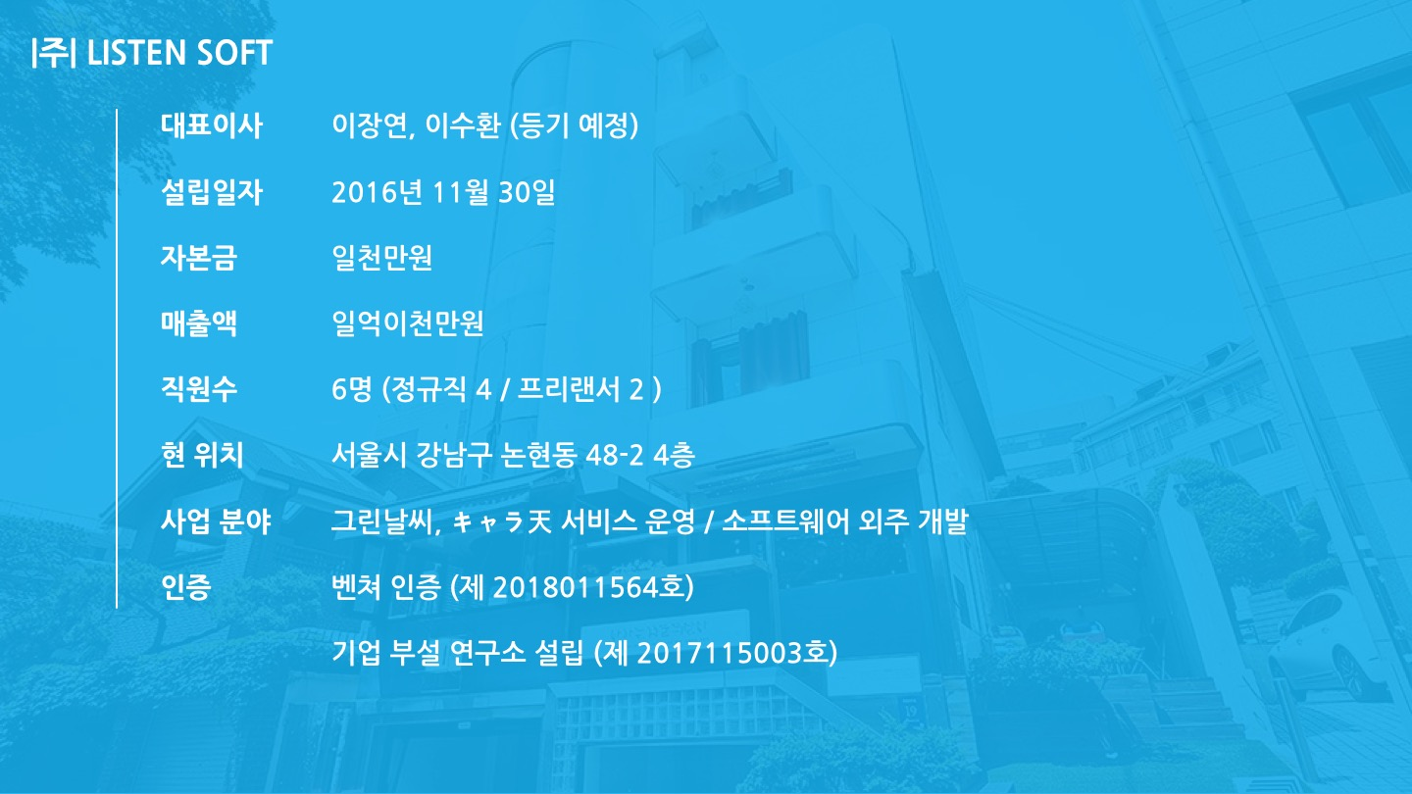

Slide 6
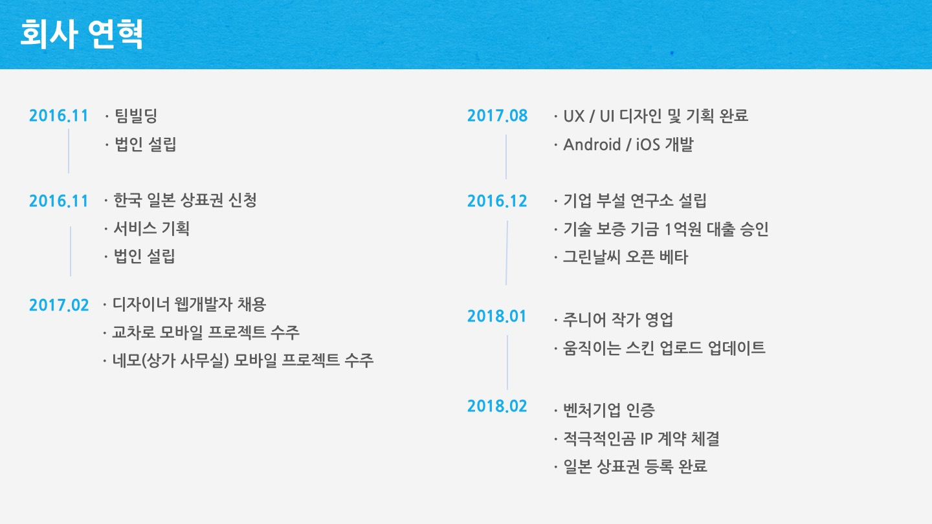

Slide 7
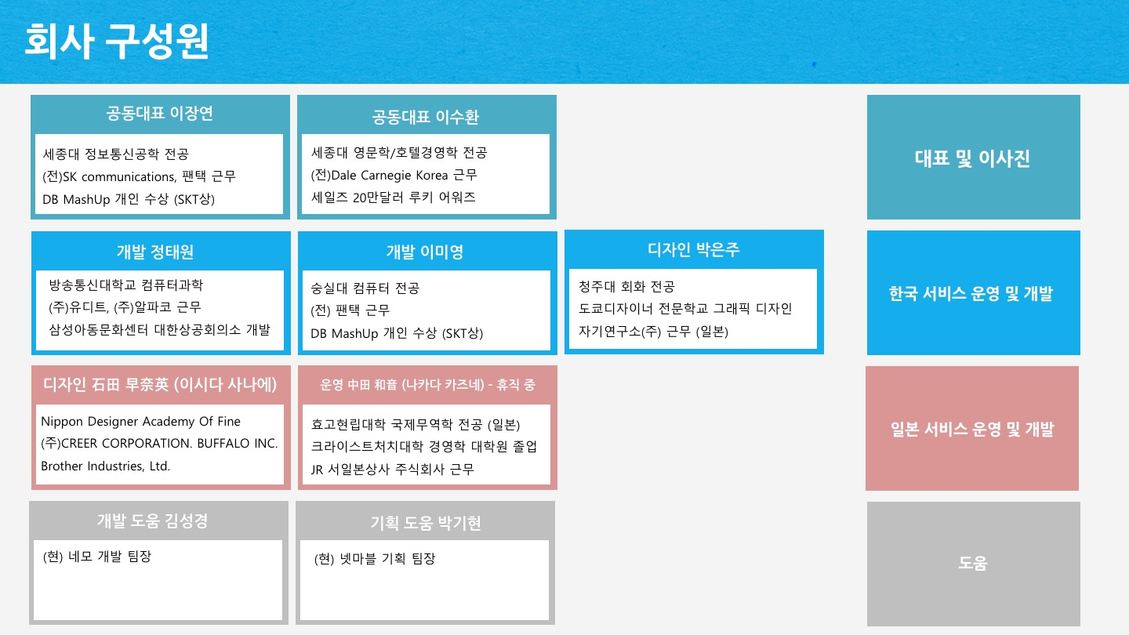

Slide 8
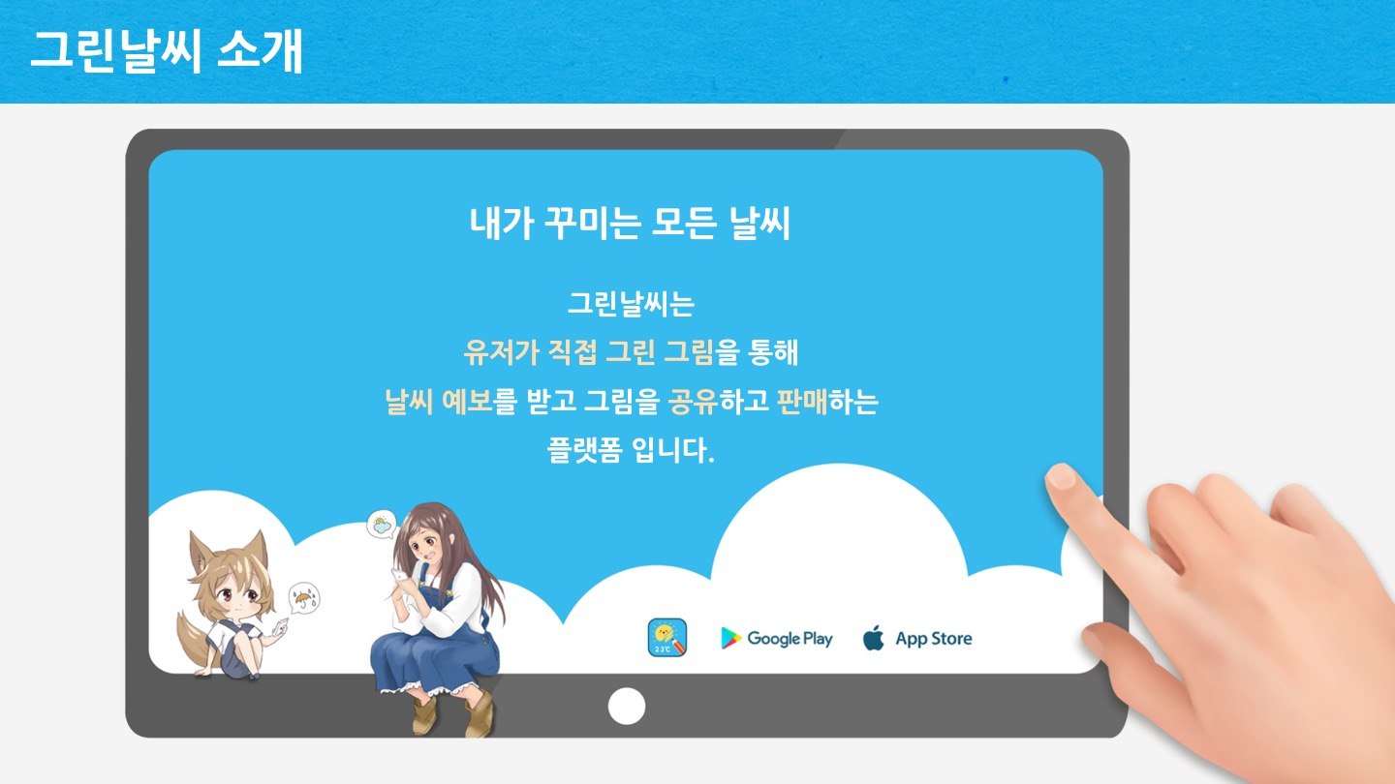

Slide 9
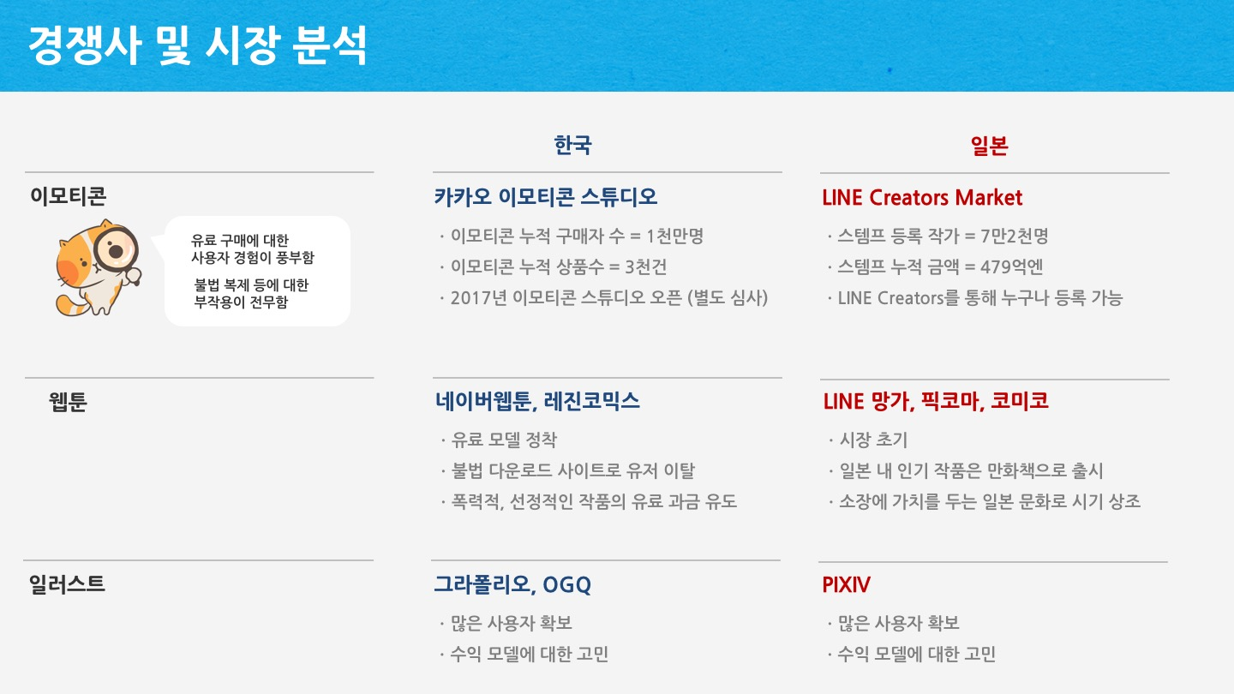

Slide 10
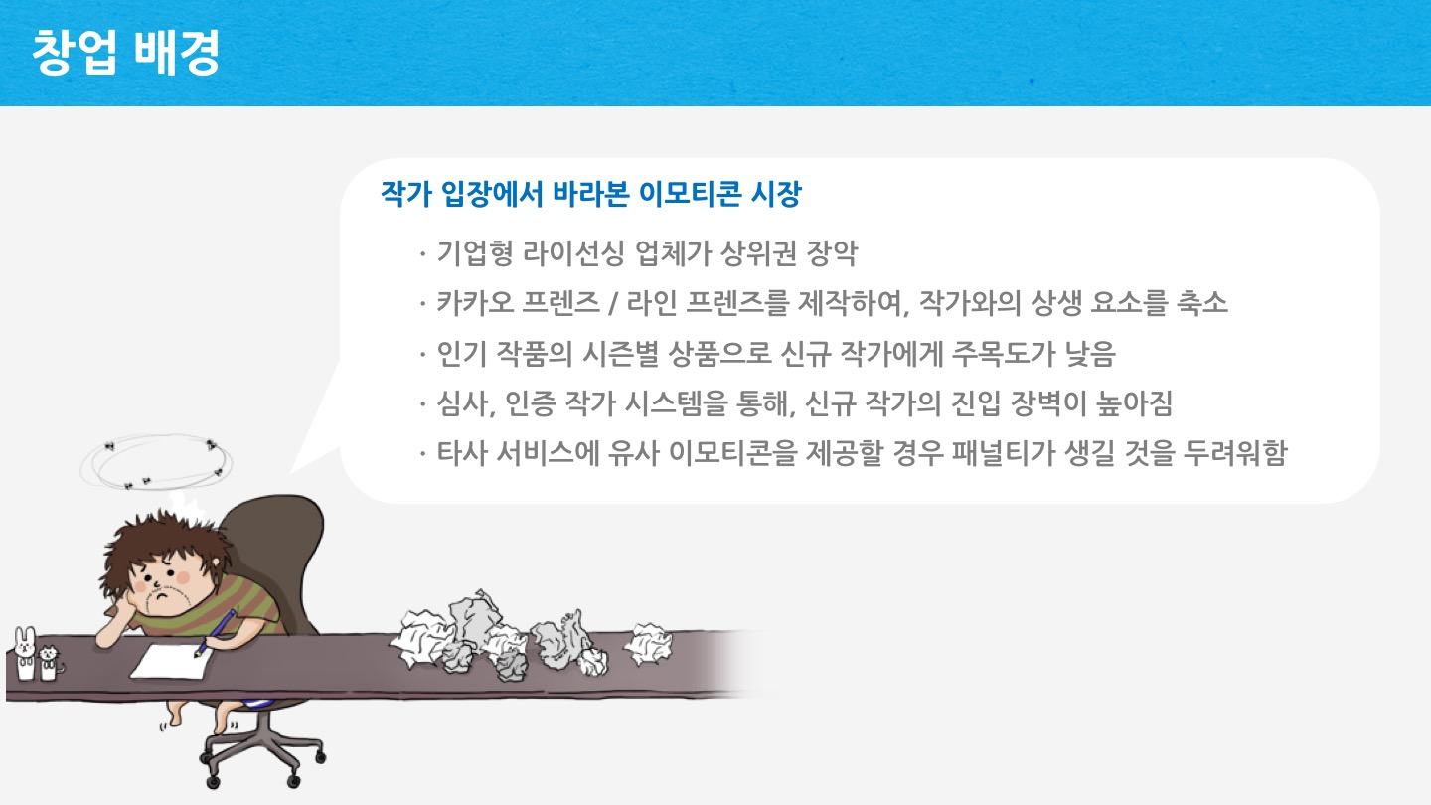

Slide 11
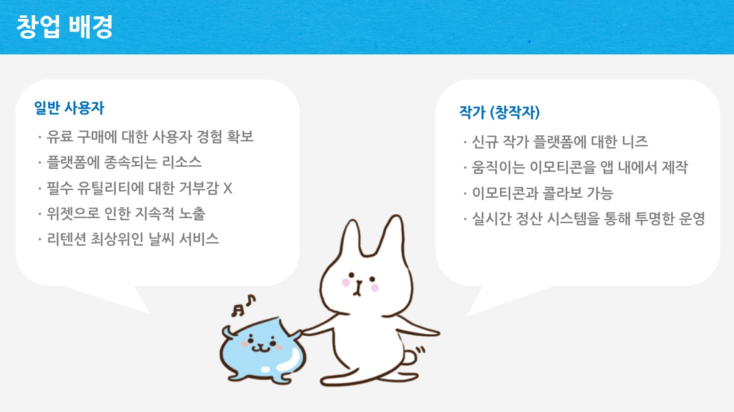

Slide 12
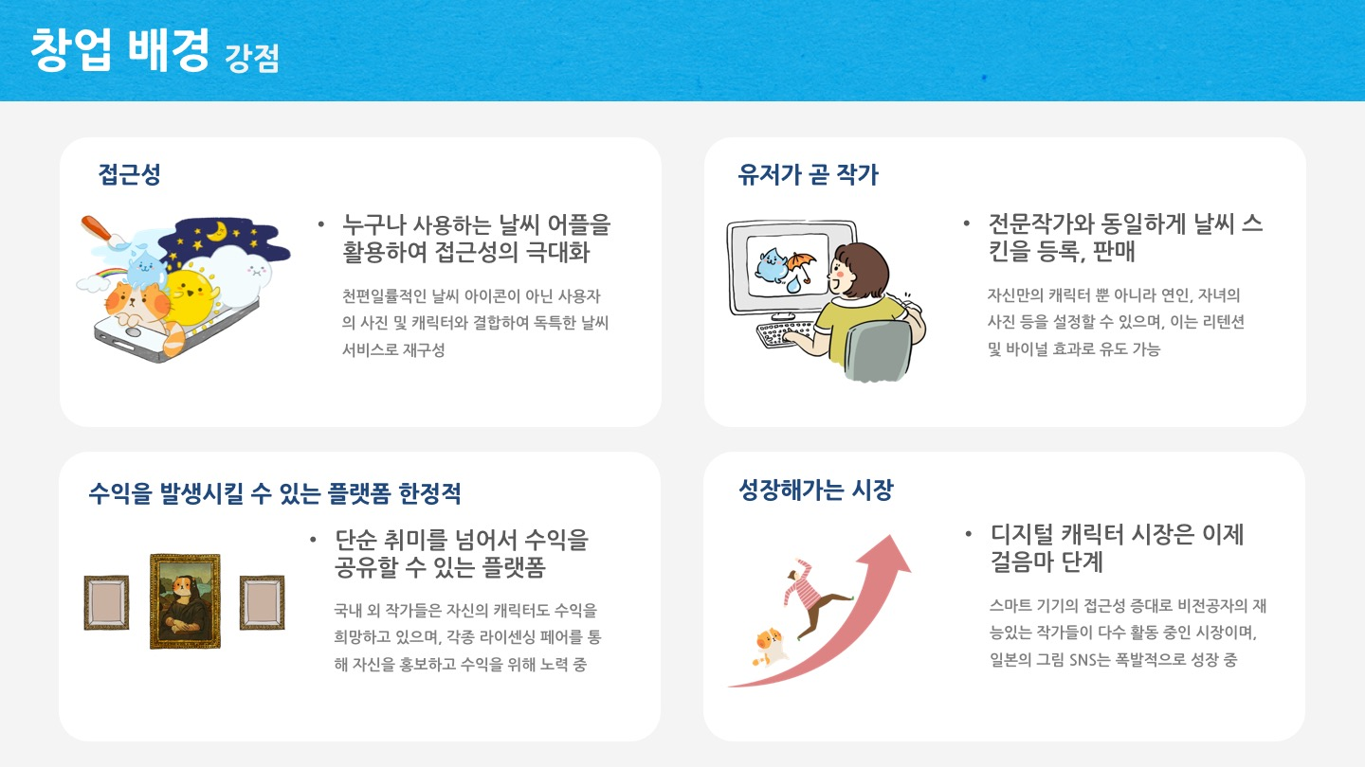

Slide 13
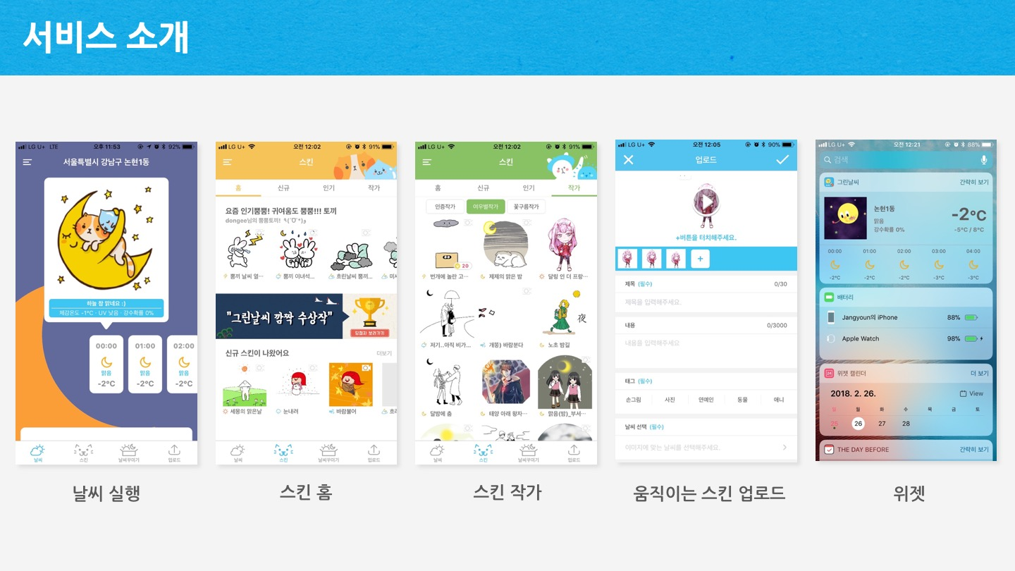

Slide 14
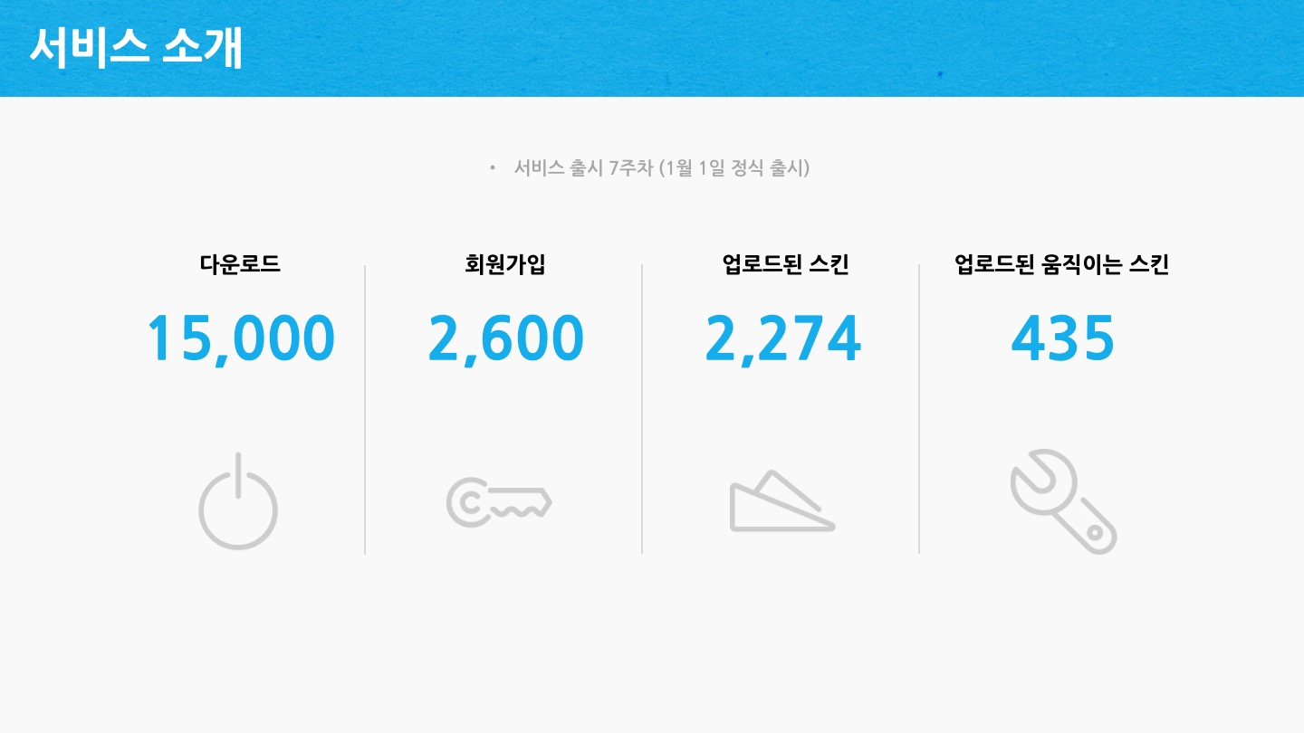

Slide 15
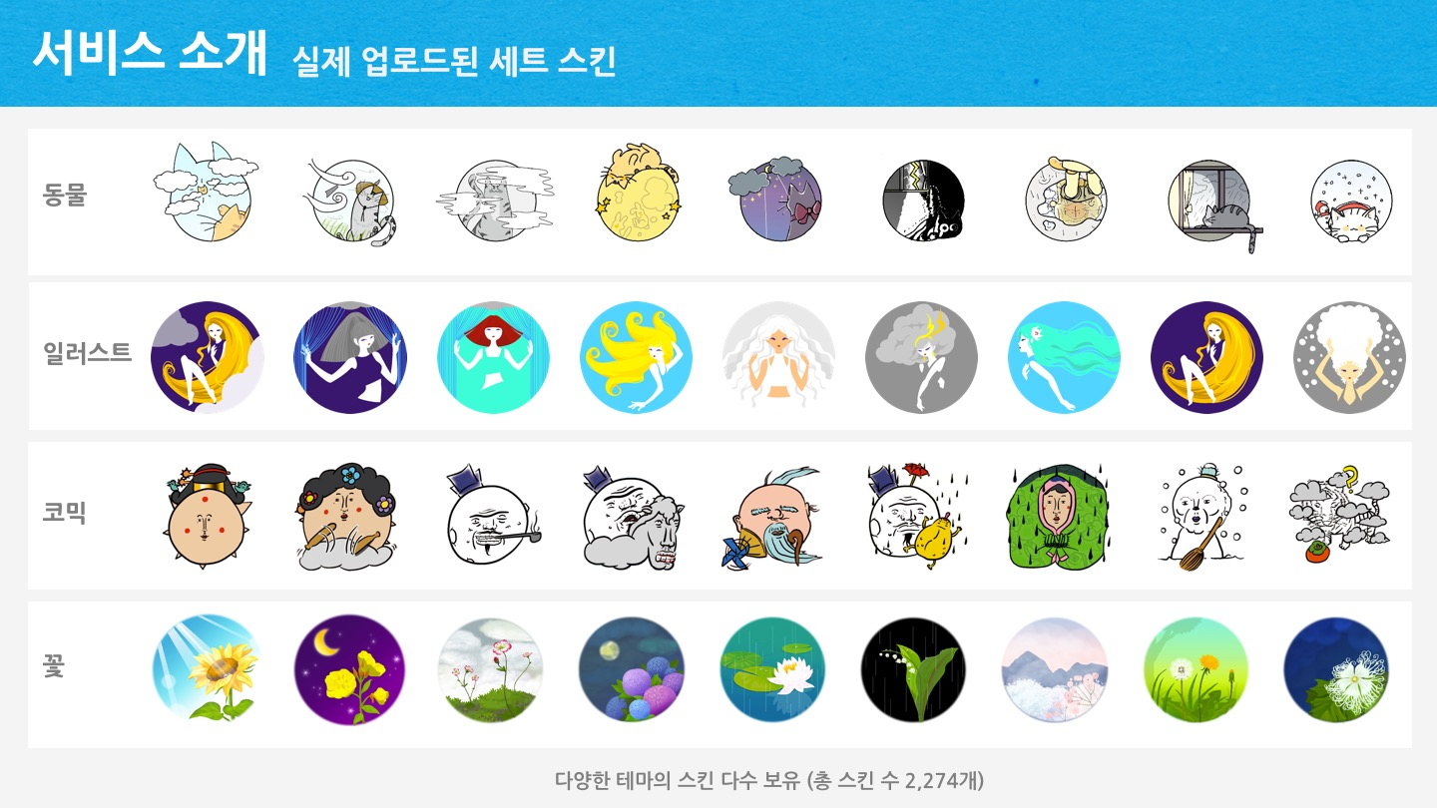

Slide 16
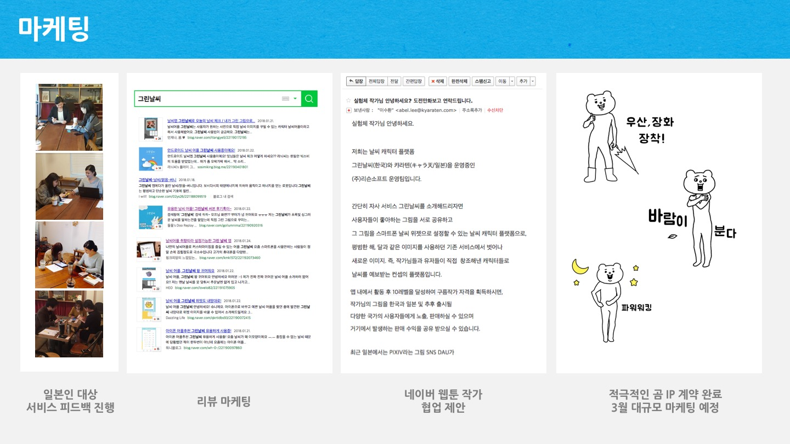

Slide 17
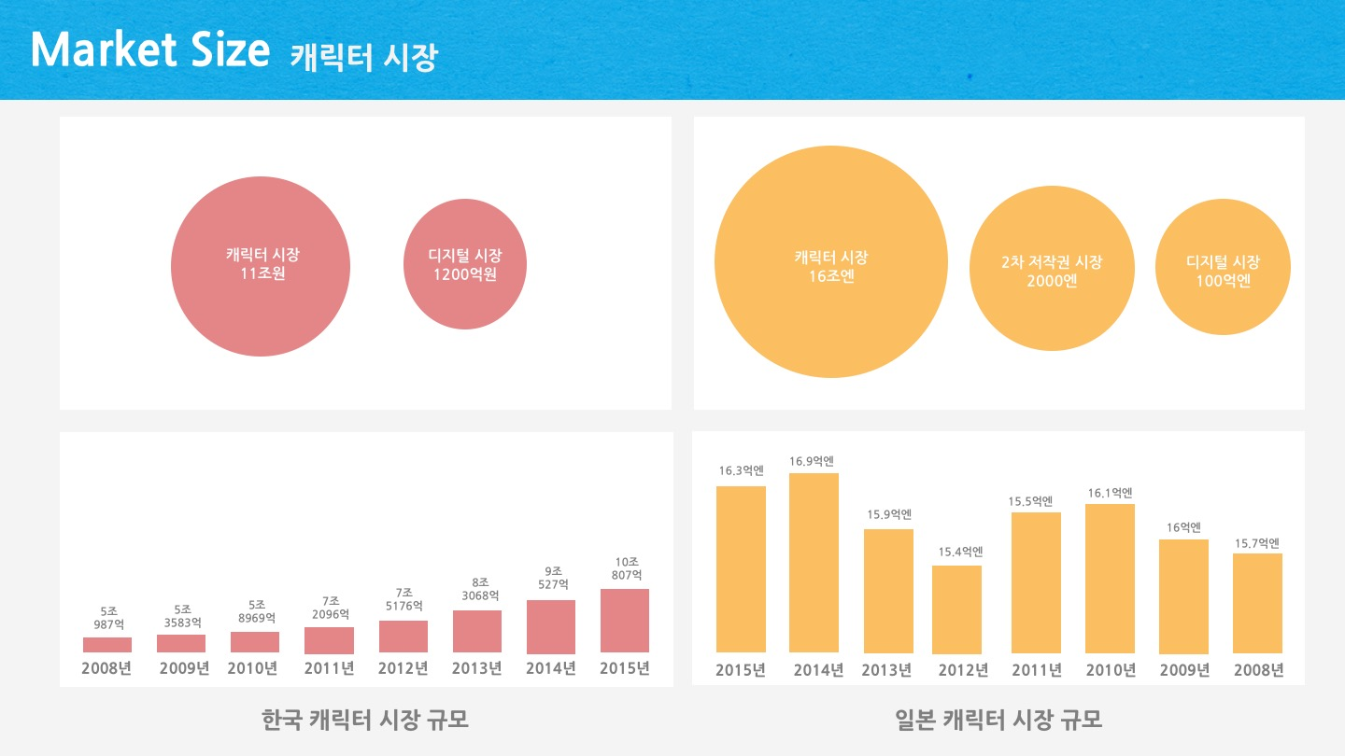

Slide 18
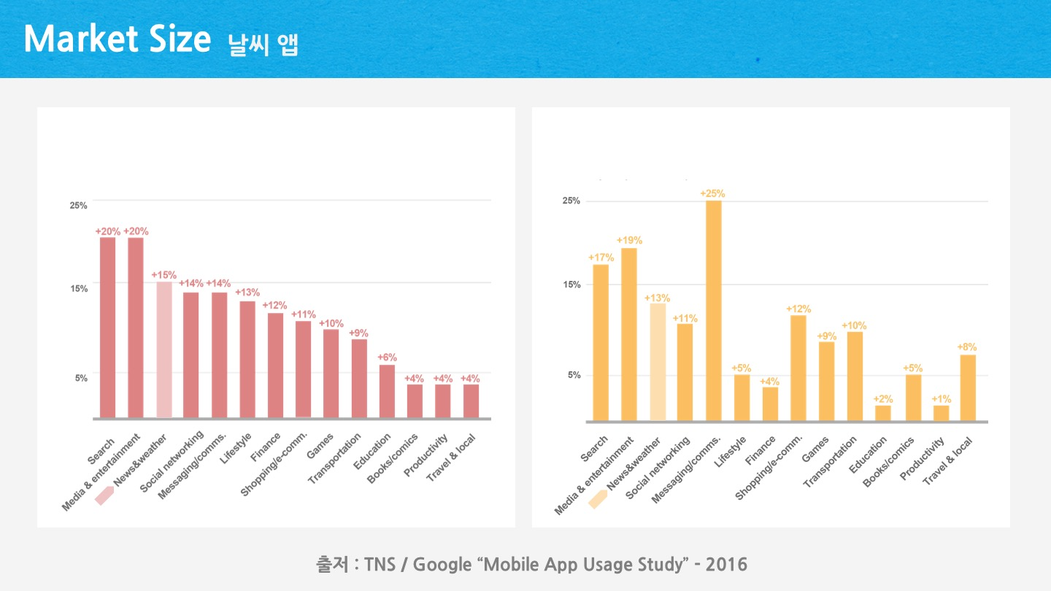

Slide 19
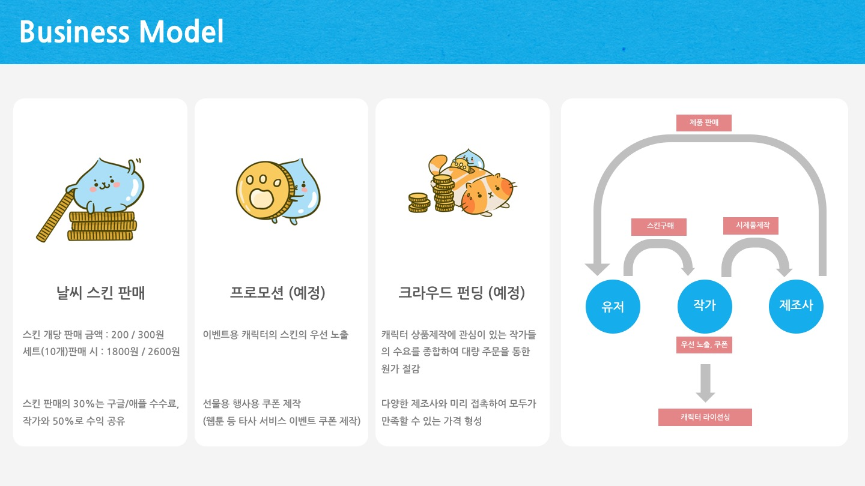

Slide 20
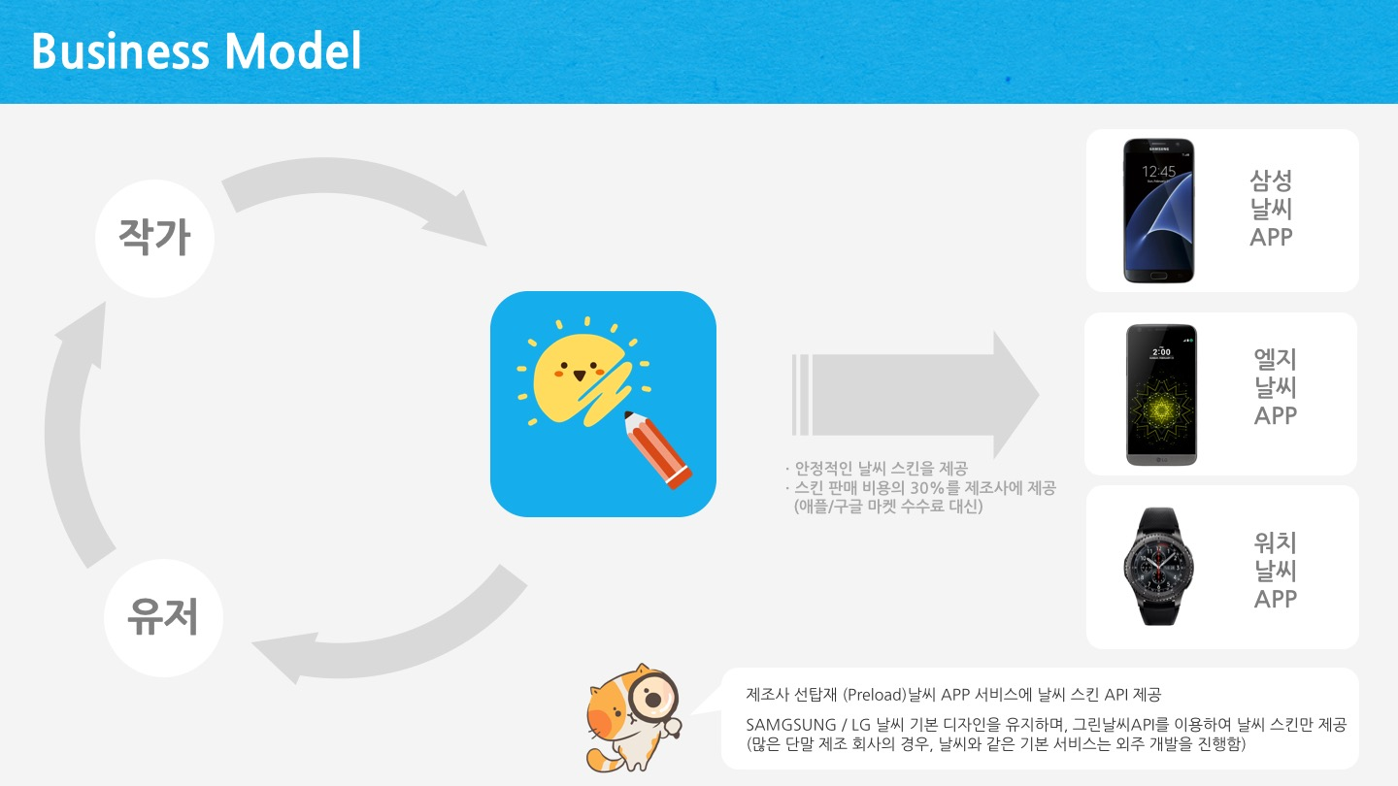

Slide 21
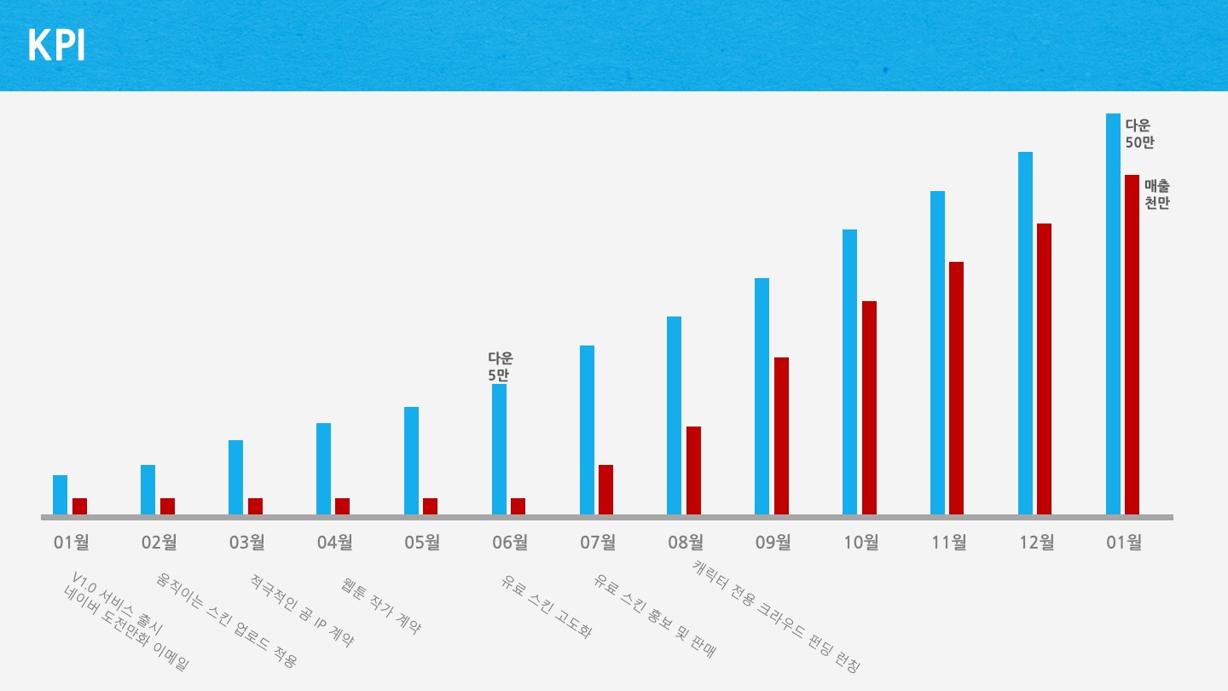

Slide 22


